Slide 1
МБОУ СОШ п. Малиновский
Реализация воспитательного проекта
на тему:
«Покормите птиц зимой»
Выполнила: Боревич С.В.

Slide 2
Цель проекта:
привлечение обучающихся к практической природоохранной деятельности

Slide 3
Задачи проекта:
Изготовить и разместить кормушки на пришкольном участке.
До конца зимы ухаживать за кормушками и добавлять в них корм.

Slide 4
Тип проекта:
практико- ориентированный.

Slide 5
Покормите птиц
зимой!

Slide 6
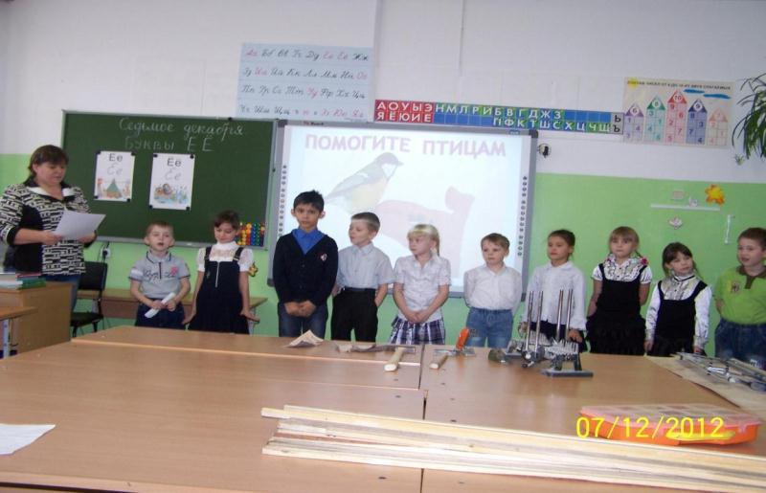
7 декабря в нашем классе прошёл праздник
«Помогите птицам»

Slide 7
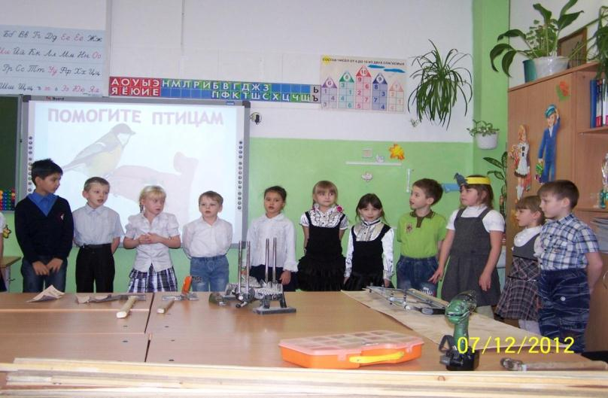
Мы заранее готовились к этому празднику.
Разучивали стихи, песни, загадки, сценки.

Slide 8
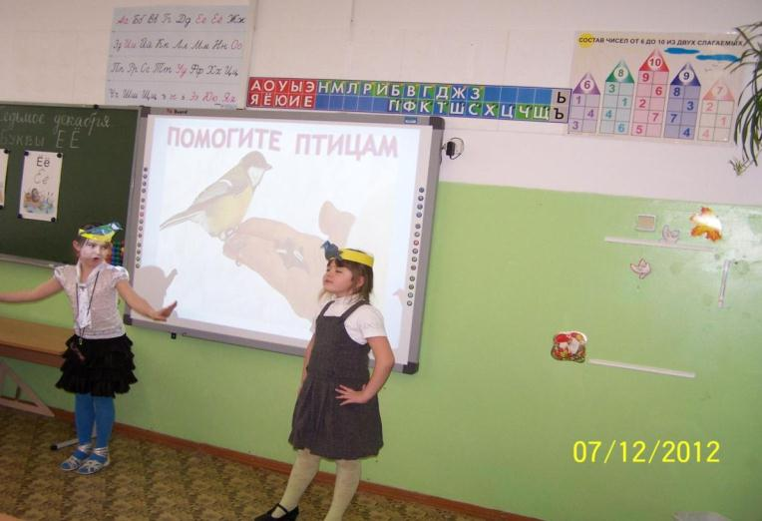
Сценка «Синица и ворона»

Slide 9
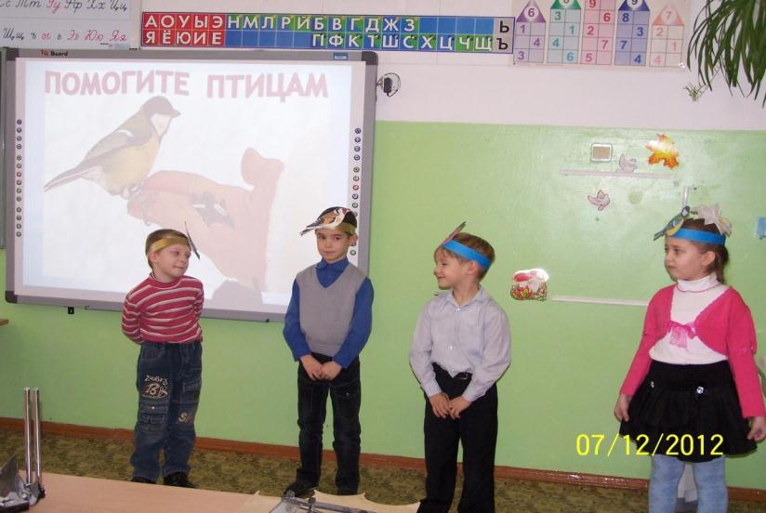
Стихотворение «Жалобы птиц»

Slide 10
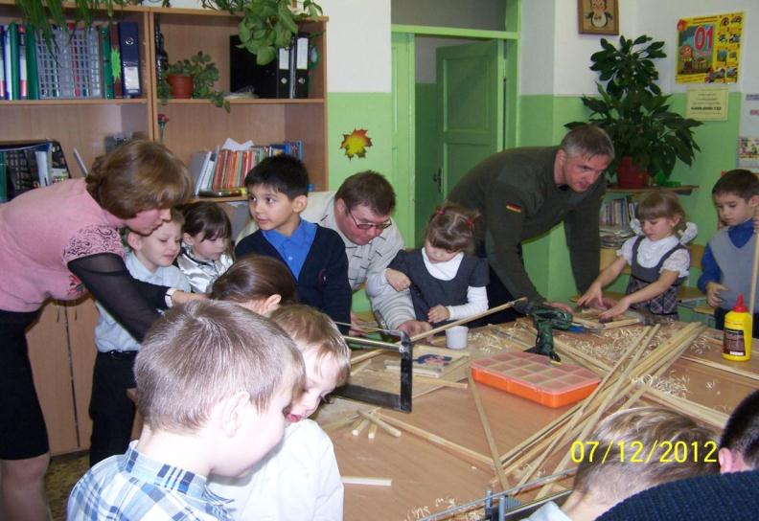
К нам в гости пришли наши папы, чтобы вместе
сделать кормушки для птиц.

Slide 11
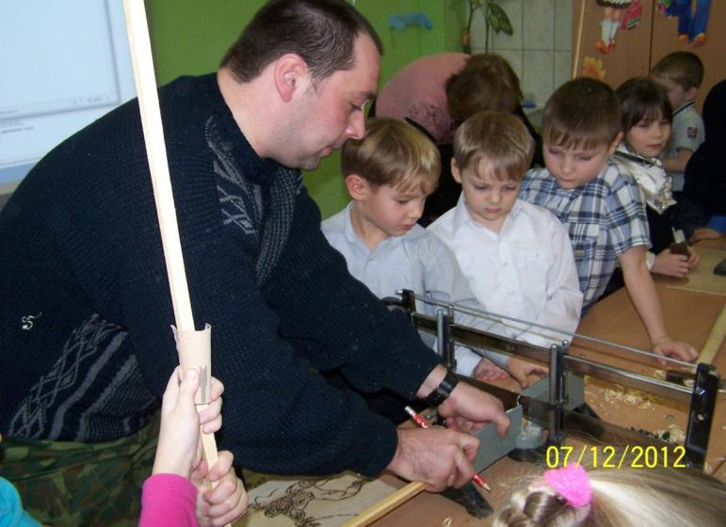
Принесли инструменты , заготовки для кормушек.

Slide 12
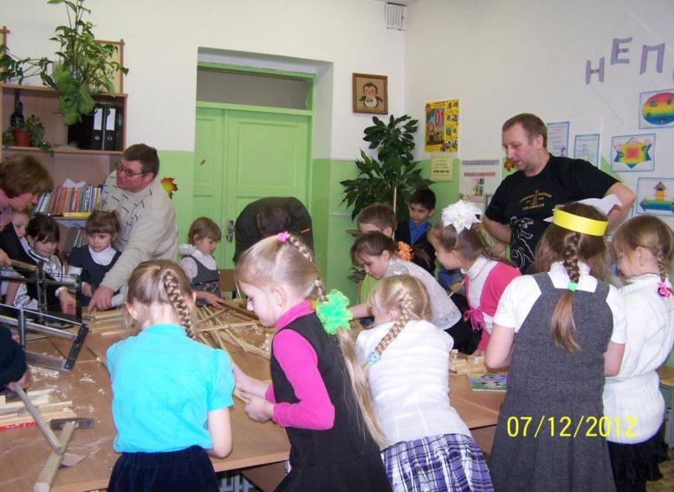
Поделились на группы.
У каждого папы – своя группа.

Slide 13
Берегите птиц!

Slide 14
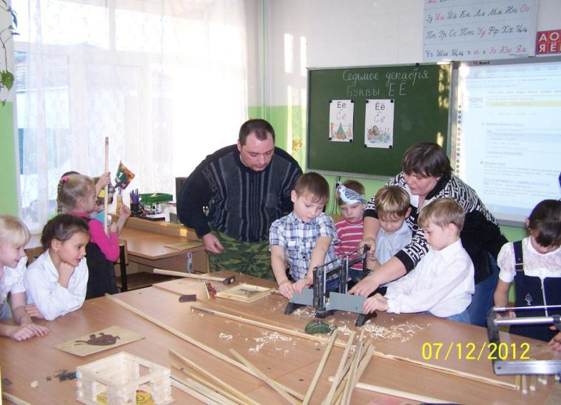
Работали все дружно, весело и очень хорошо!

Slide 15
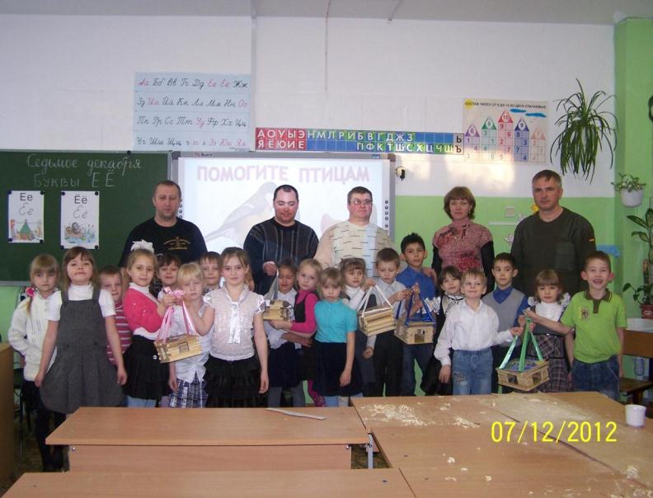
Ура! Кормушки готовы!

Slide 16
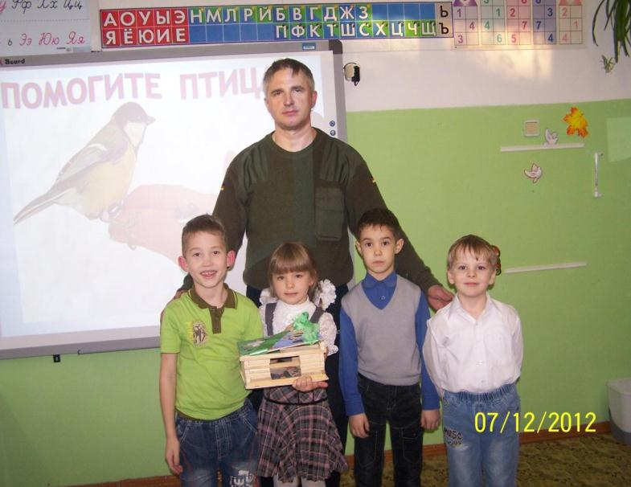
С работой справились на славу !

Slide 17
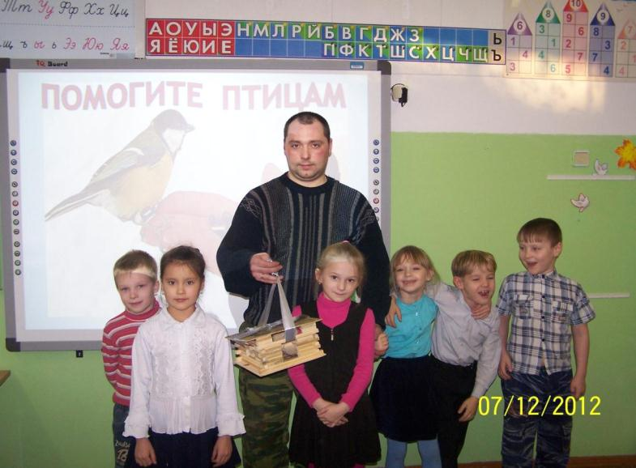
И наша кормушка готова!

Slide 18
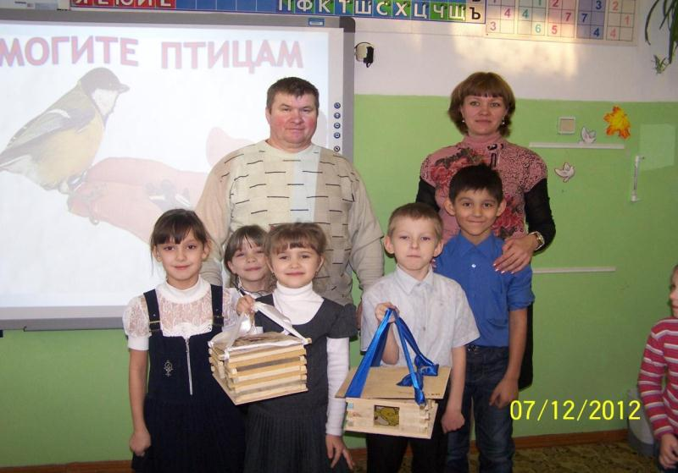
Уставшие , но радостные!

Slide 19
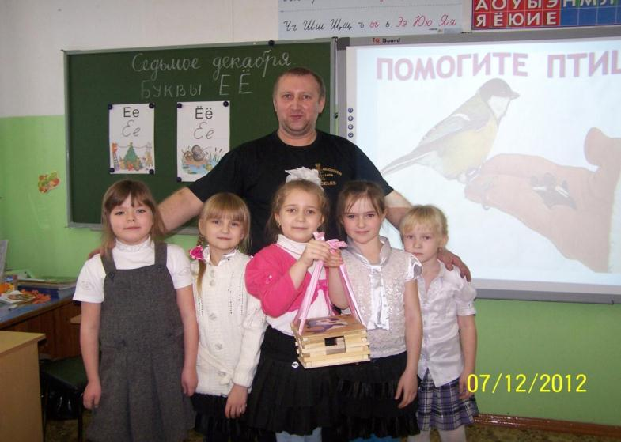
В группе одни девочки..

Slide 20
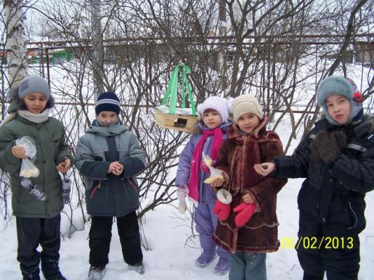
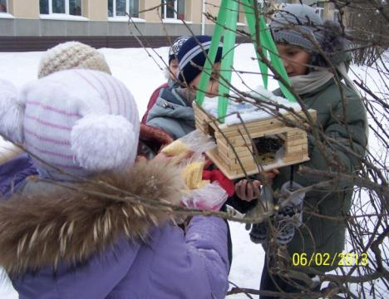
Кормушки развесили в школьном парке.
Приносим из дома
различный корм.

Slide 21
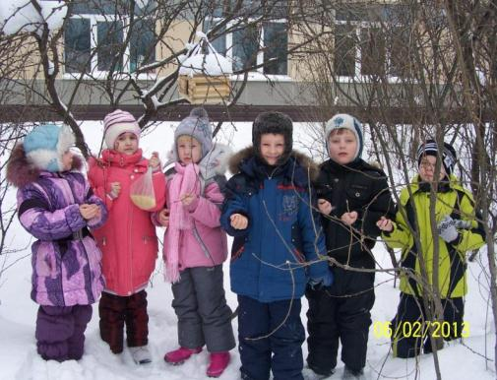
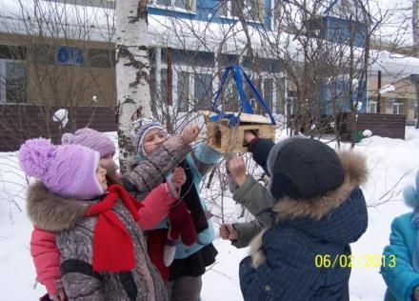
Что сегодня
на обед?
Сало, семечки, пшено,
просо, ягоды рябины.

Slide 22
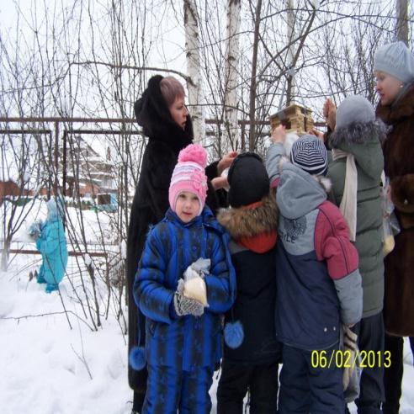
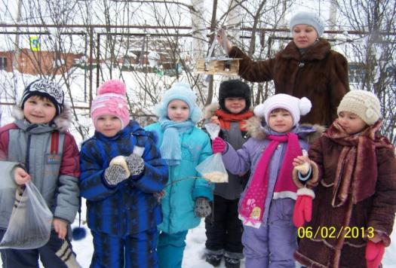
Будем ждать
в нашу столовую
гостей.

Slide 23
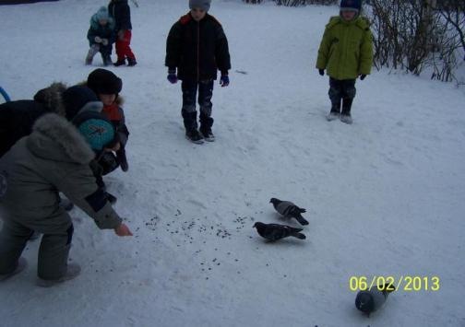
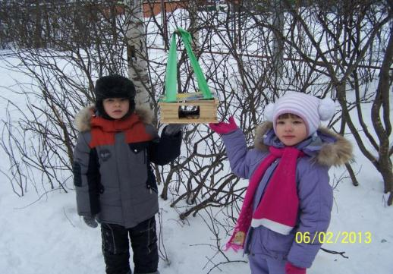
Голуби обожают не
только хлебные
крошки…
Щедрая кормушка.
Приготовили разную
вкуснятину…

Slide 24
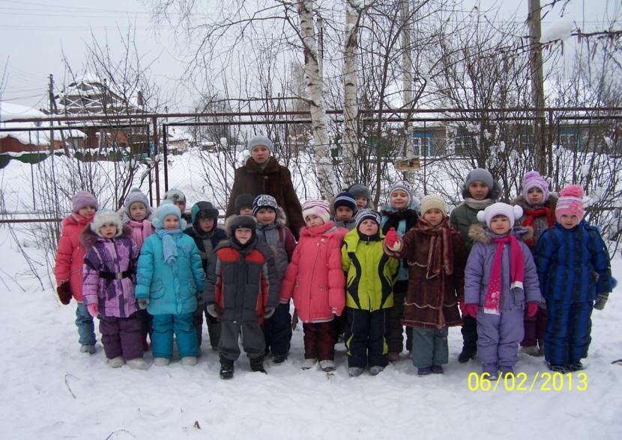
И погуляли и птиц покормили…

Slide 25
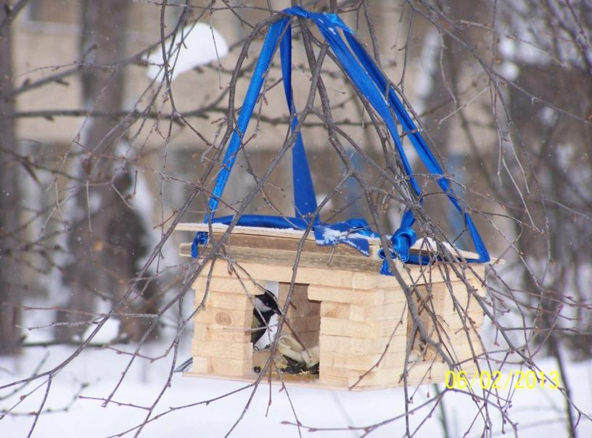
А вот и первые посетители…

Slide 26
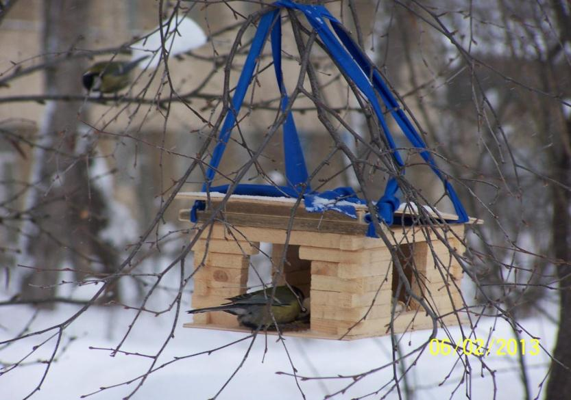
Приятного аппетита!

Slide 27
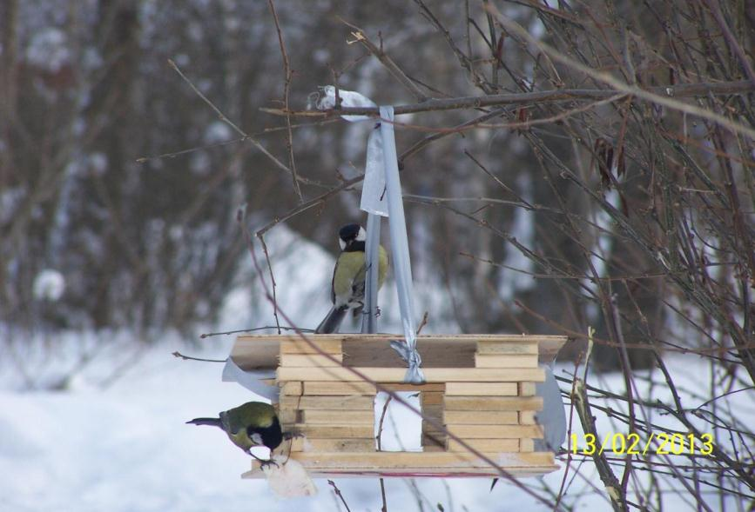
Ну что, сестрица, сало вкусное?

Slide 28
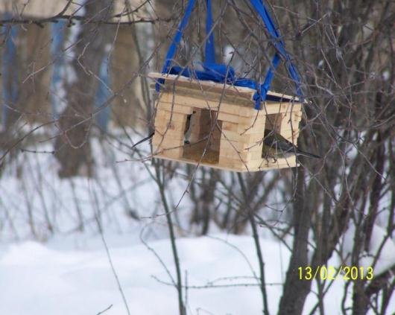
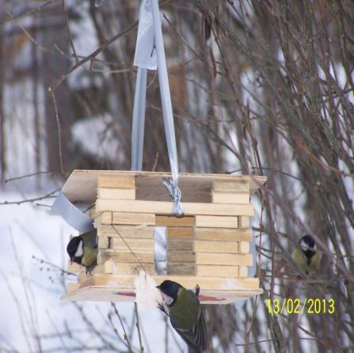
Отведаем проса..
Спасибо, ребята, что
не забываете нас
покормить..

Slide 29
Благодарим всех за внимание!
В проекте участвовали :
учащиеся 1 «Б» класса
МБОУ СОШ п. Малиновский ,
классный руководитель
Боревич Светлана Вацлавовна ,
воспитатель группы продлённого дня
Кирпикова Ольга Владимировна,
родители : Исакова Надежда Анатольевна,
Исаков Сергей Юрьевич,
Колегов Василий Александрович,
Чавриков Василий Иванович,
Князев Александр Александрович.

Slide 30
БЛАГОДАРЮ!

